Slide 1

Hijita …….
papi te extraña

Slide 2

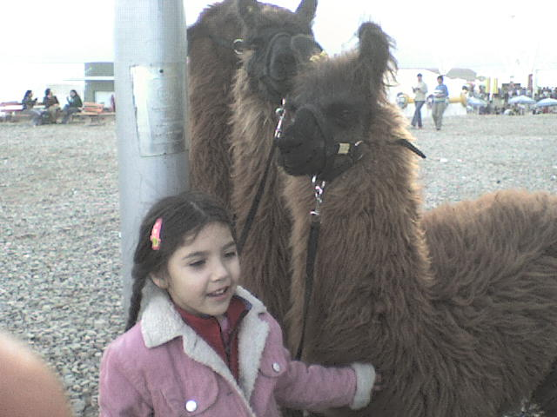
¡¡¡¡¡¡Qué emoción!!!!!
Que enorme alegría hijita!!!!!!!
Si hasta puedo sentir la
ansiedad
que estremece mi pecho

Slide 3

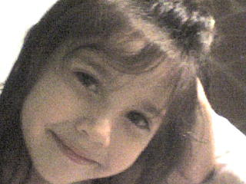
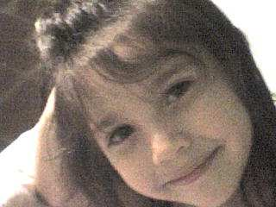
Porque en este video anida
Mi alma
Por lo que espero que de algún modo
Pueda encontrase con la tuya

Slide 4
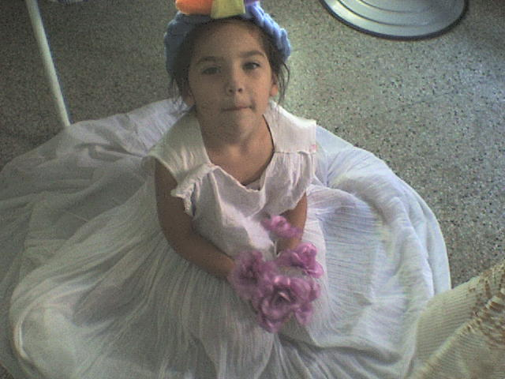
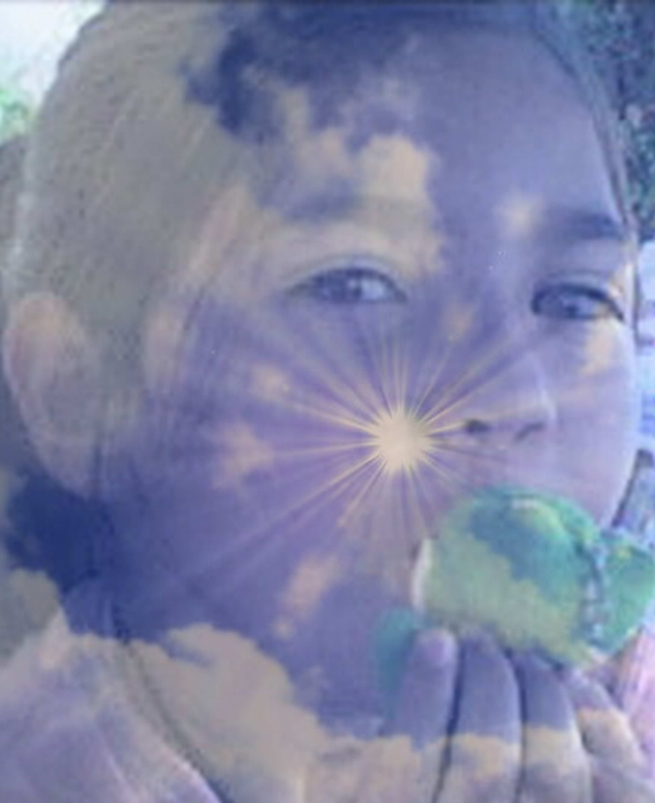
Mientras soñaba
Con dejar de soñarte
Casi sin darme cuenta………
Reuni las fuerzas que necesitaba para llegar al final del dìa.

Slide 5

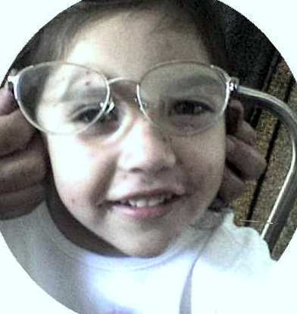
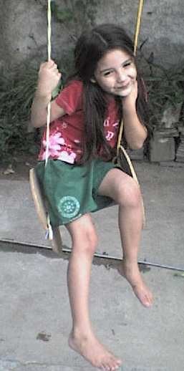
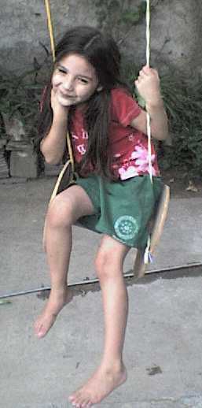
Aprendí con impotencia,
Que el tiempo nunca regresa.
Y ni siquiera el amor puede cambiar
Hechos consumados

Slide 6

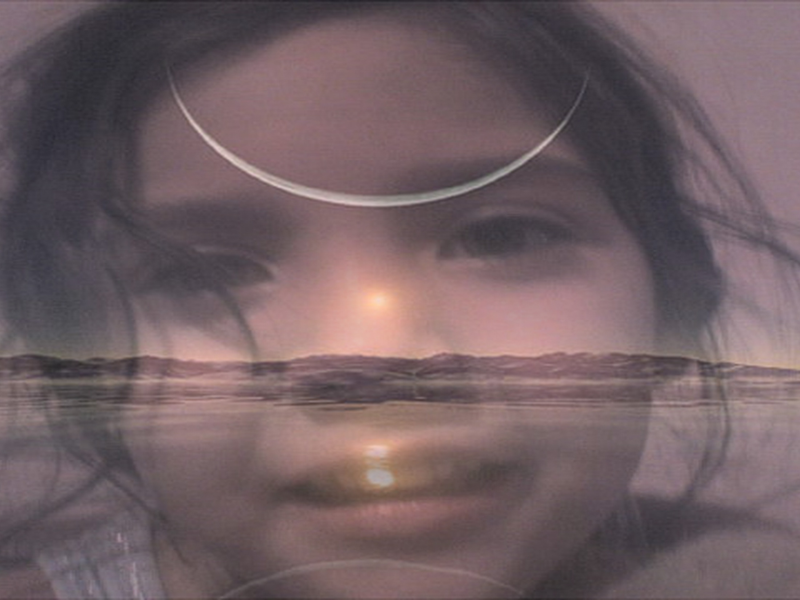
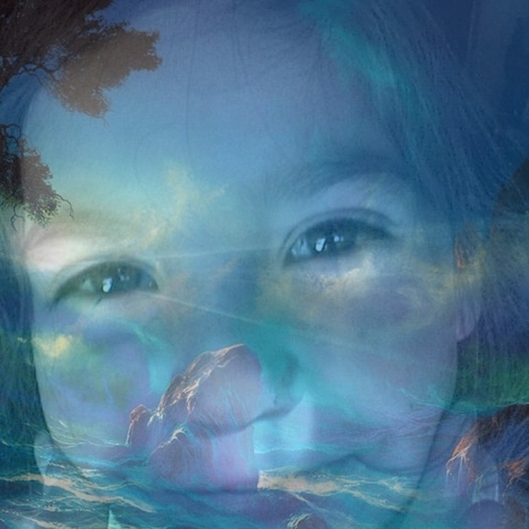
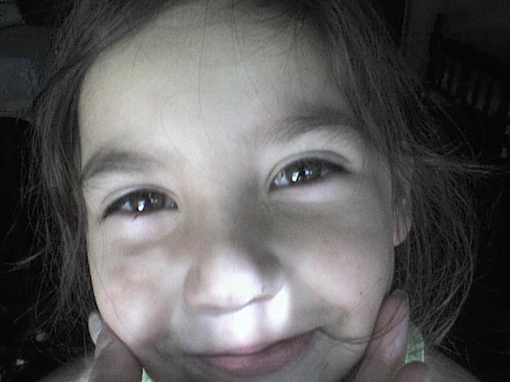
Intentaré
que tu amor me ayude
A encontrar la felicidad
Porque no tenerte me angustia

Slide 7

Por ese camino voy, aunque…..
En ocasiones ………
el sueño en el que te veo…………
me traicione
Despertándome
………con una lagrima

Slide 8
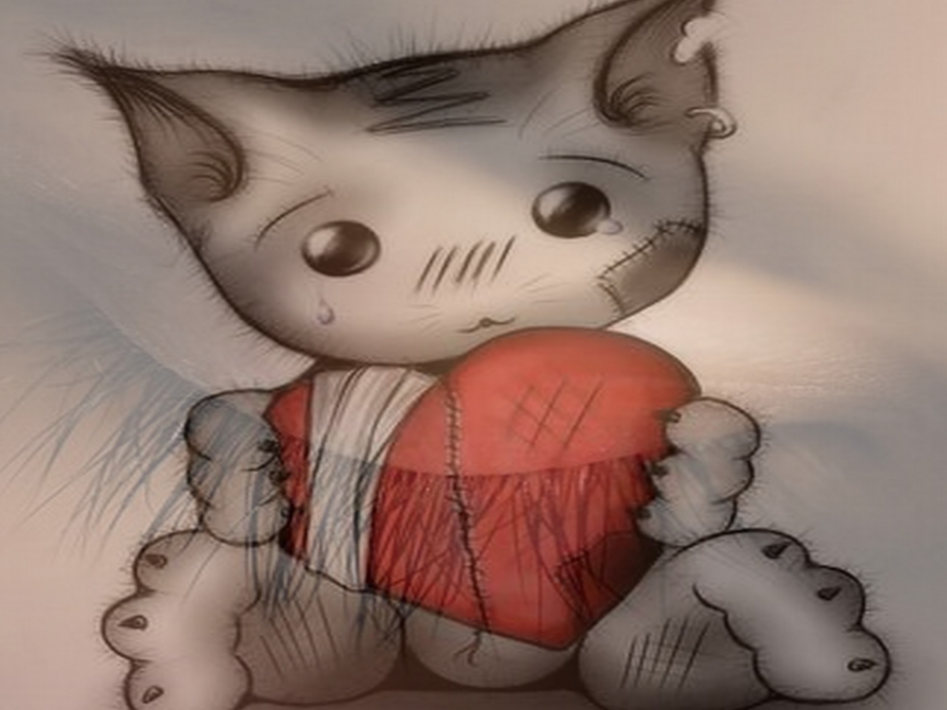
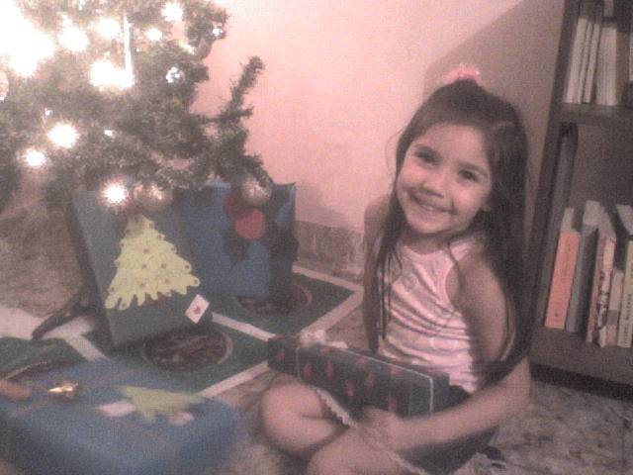
Mi corazón…?
Que te puedo decir de él?....
Cero que se fue encerrado
dentro de tus cosas ,,,,
el día que partiste
y allí se quedo escondido cerca de ti
para que esa parte de Mí
este contigo siempre, princesa.

Slide 9
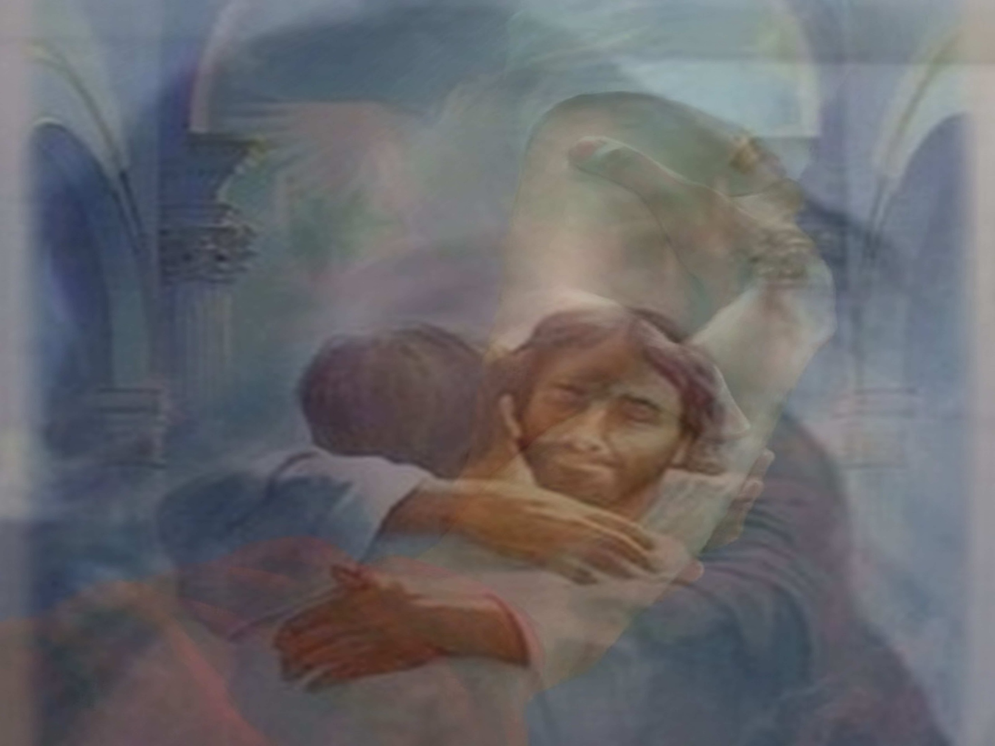
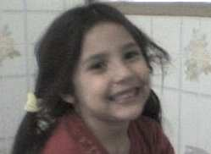
Pero , sabes princesa,……
Dios ha besado mi frente
En un sueño………
Que me hizo sentir el milagro de la esperanza
de saber buscarte y hallarte

Slide 10
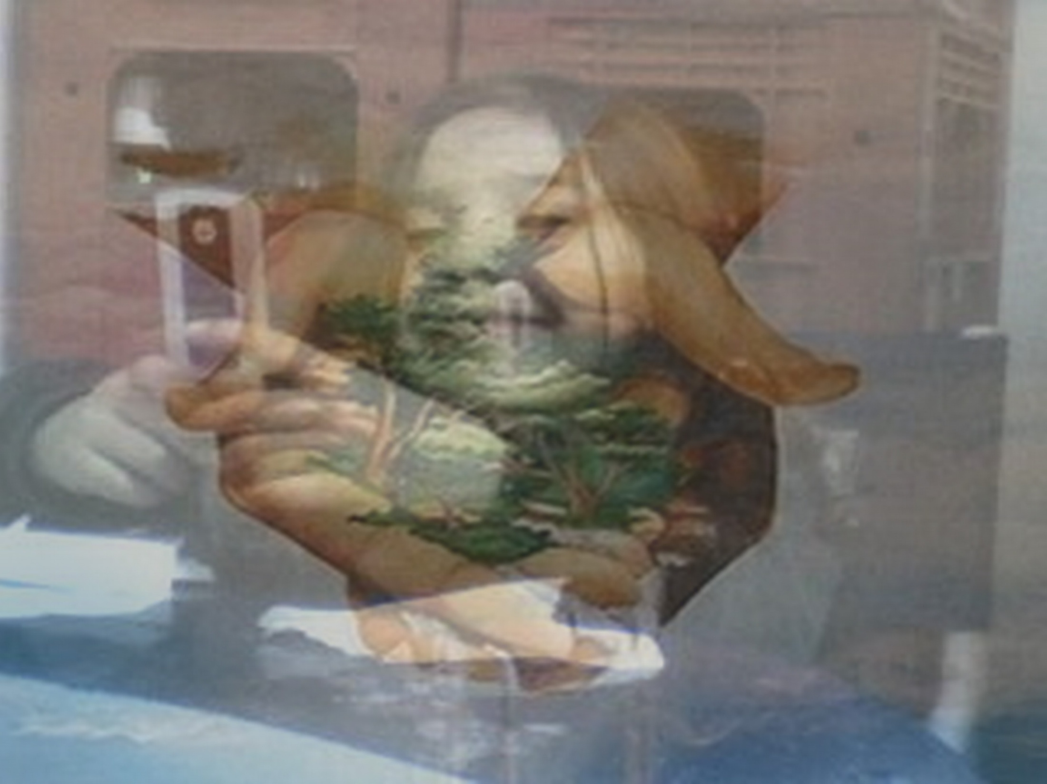
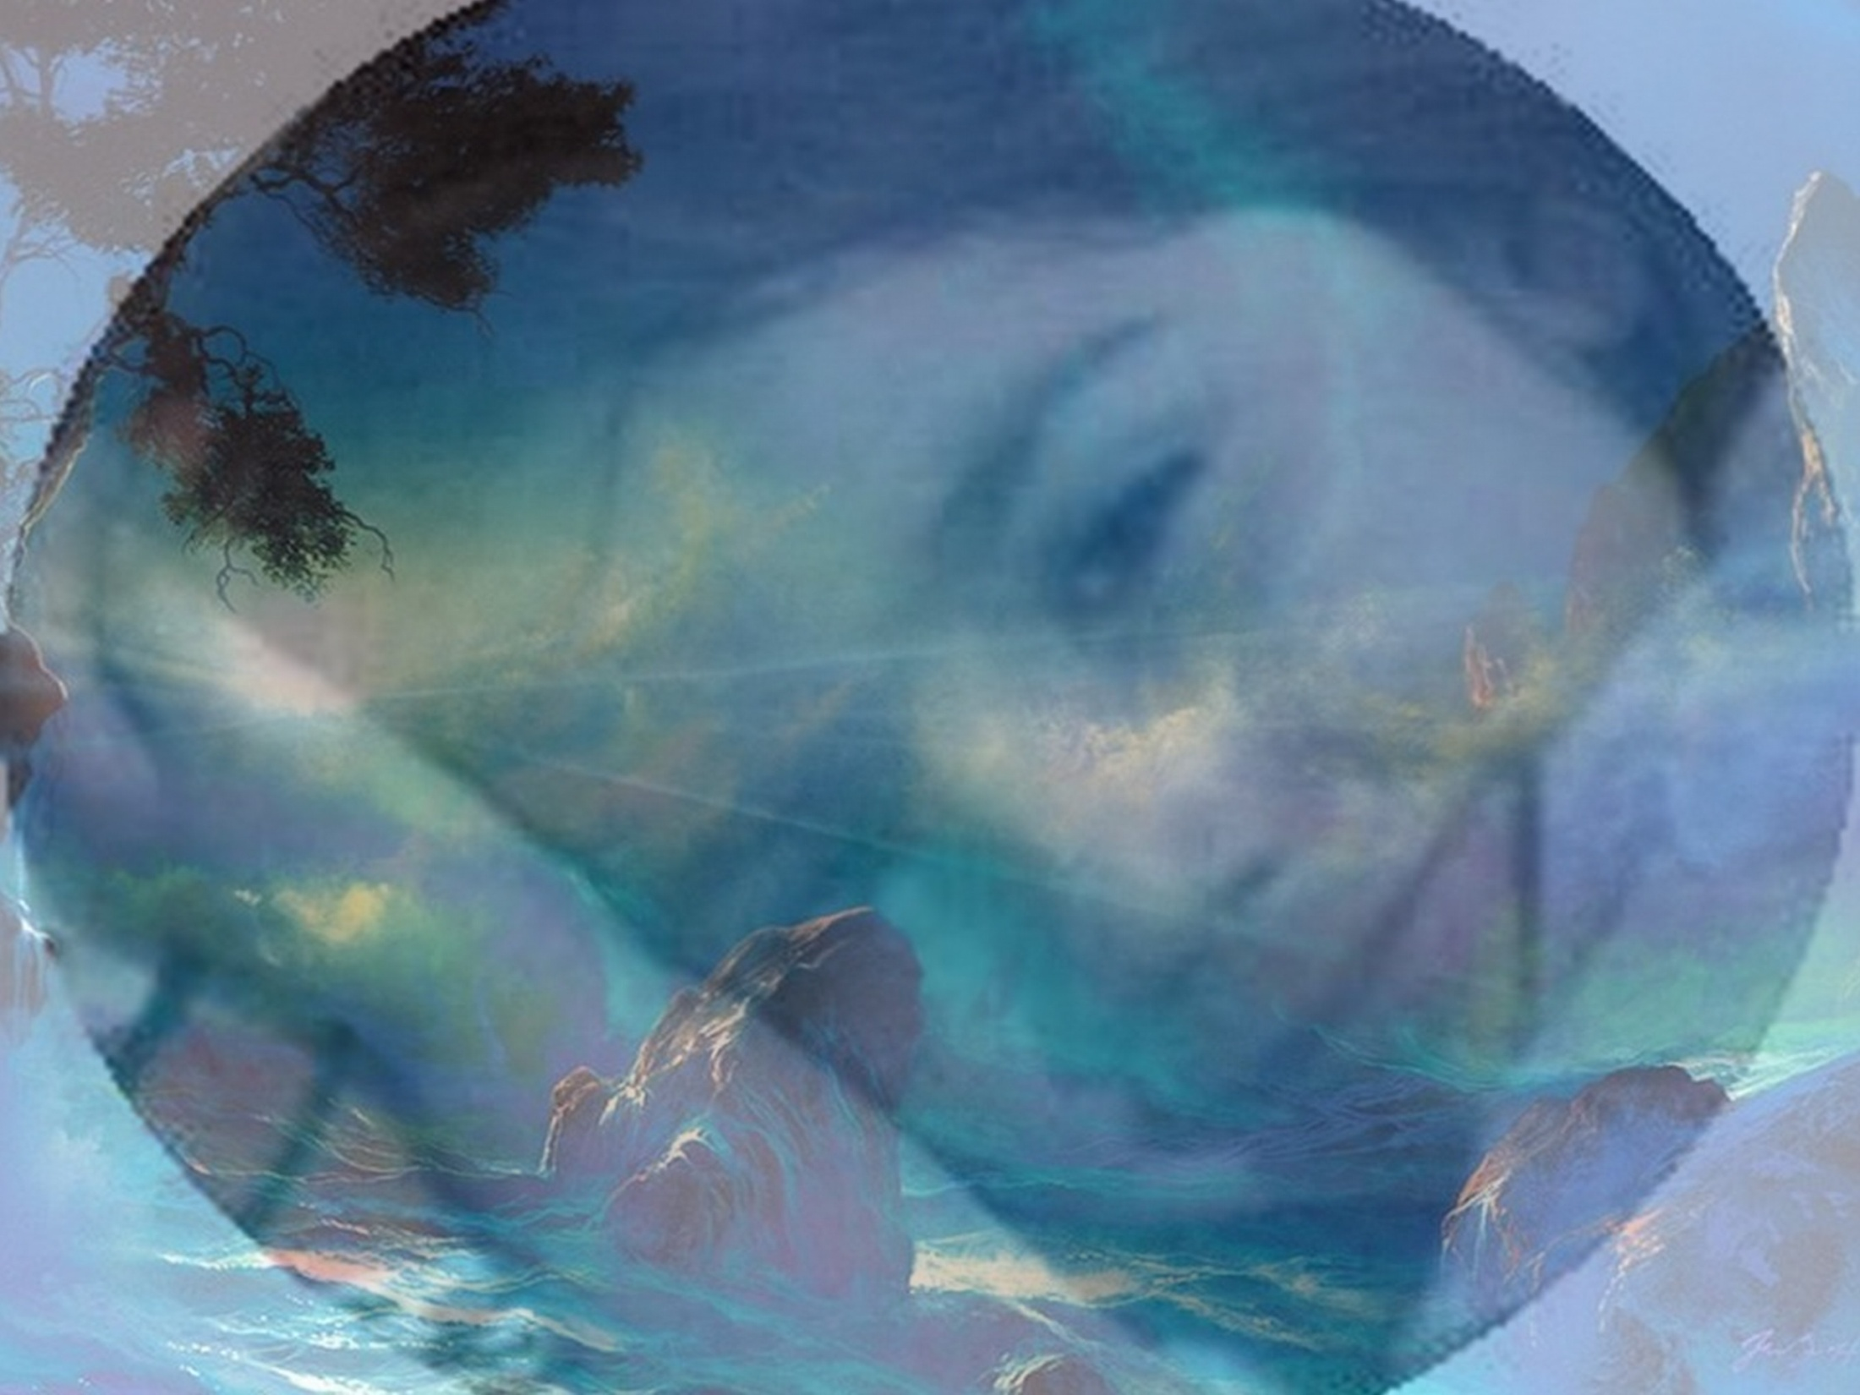
Es por eso que me he
trazado un camino
QUE ESTOY DECIDIDO A ENFRENTARLO
Porque sigo contando CONTIGO,
en todo y cada uno
de mis planes.

Slide 11


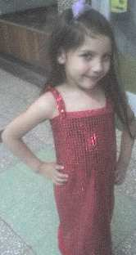
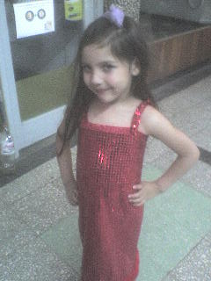
Porque , princesita mia,
yo no puedo imagnarme
un futuro maravilloso sin vos
Si al cual, TÚ mi vida,
no pertenezcas

Slide 12

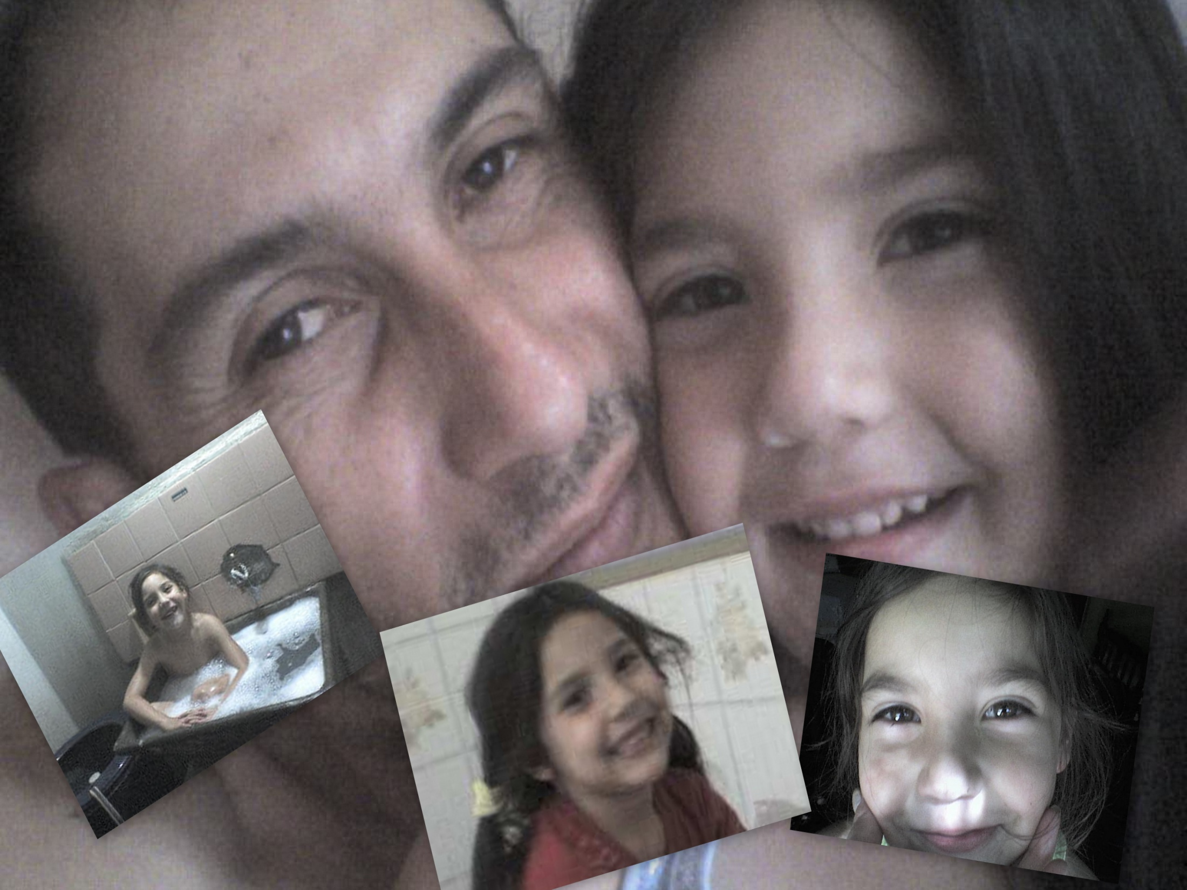
TE AMO TANTO HIJITA DE MI ALMA
Intentaron separarnos
por ultimo me gustaria que sepas
Y LO UNICO QUE CONSIGUIERON
Es unirnos mucho mas...

Slide 13
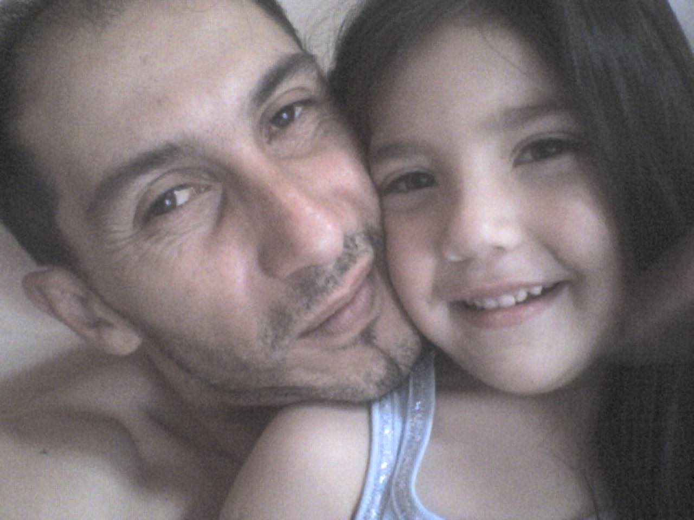
CUIDANDOTE DIA TRAS DIA
COMO
UN ANGEL DE LA GURADA.
Porque mi corazón esta junto al tuyo
Solcito te necesito
amor tu papi

